Slide 1
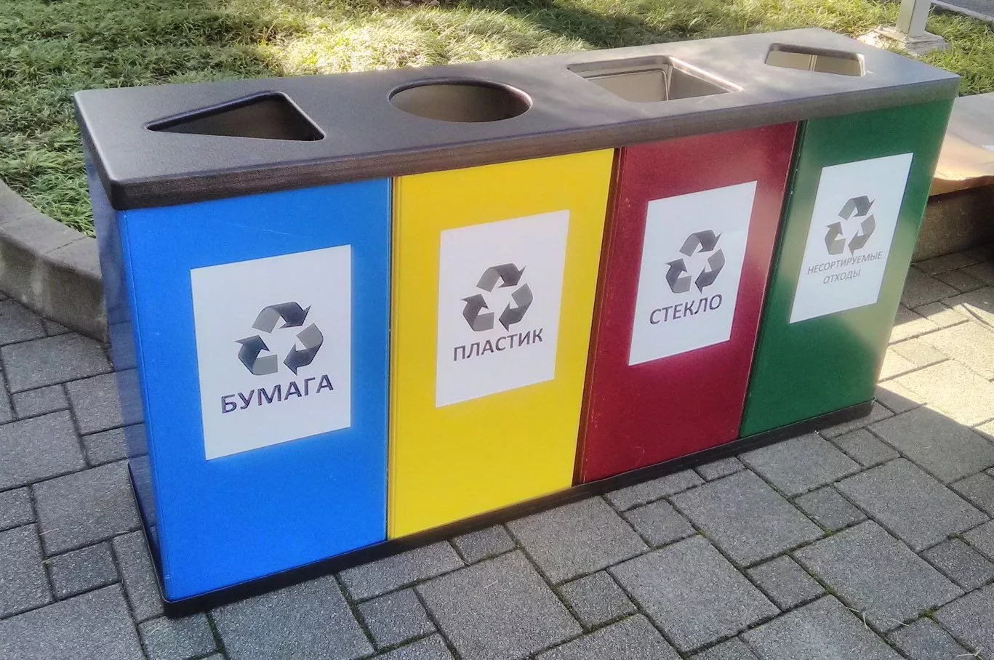
Собери отдельно- выброси раздельно!

Slide 2

Тип проекта:
прикладной

Slide 3
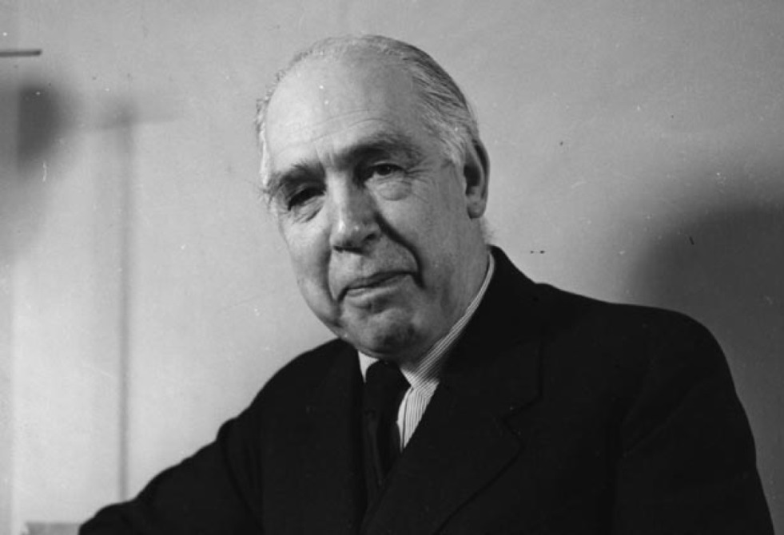
Актуальность:
В результате человеческой деятельности ежегодно образуются миллионы тонн различных отходов, в том числе и бытовых, что увеличивает нагрузку на окружающую среду. Раздельно собранные отходы — это НЕ МУСОР, это ВТОРИЧНОЕ СЫРЬЕ, из которого можно получать нужные нам товары
Нильс Бор

Slide 4

Проблема:
Что нужно сделать , чтобы убедить людей собирать отходы раздельно.

Slide 5
Цель:
Рассказать людям, что сортировать мусор - это легко и полезно для общества и окружающей среды.

Slide 6
Задачи:
Изучить информацию о сортировки мусора в России и в других странах;
Провести эксперимент по сортировке мусора в своих семьях;
Проанализировать полученную информацию и разработать рекомендации по правильному подходу к сортировке мусора.

Slide 7
Целевая аудитория:
проект направлен на жителей города Тулуна.
Возрастная категория граждан не ограничена.

Slide 8
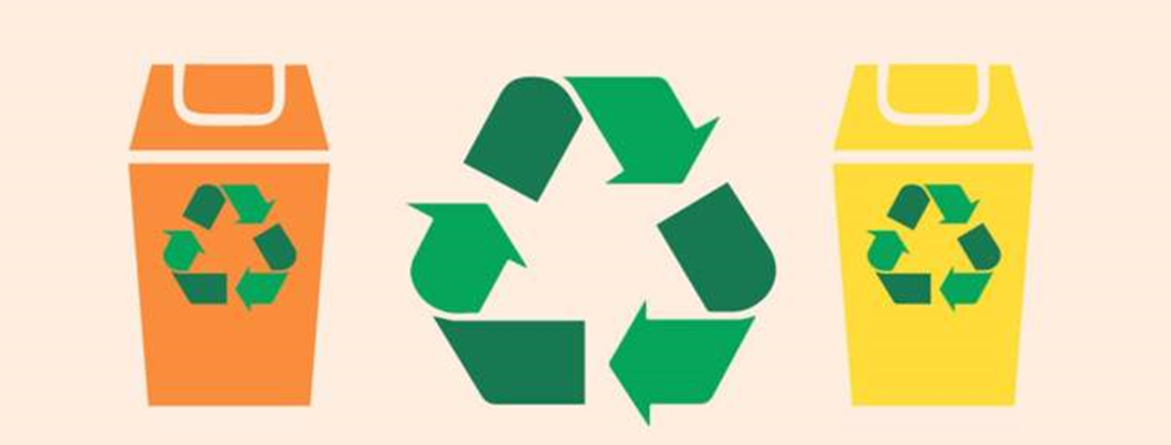
Ожидаемые результаты:
Мы думаем, что после того , как мы расскажем людям о сортировке мусора, они прислушаются к нам и будут разделять свои отходы.

Slide 9
Риски:
Некоторые люди могут не прислушаться к нам. Им будет это не интересно.

Slide 10
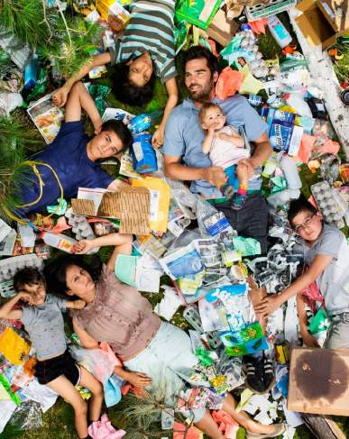
Раздельно собранные отходы — это НЕ МУСОР, это ВТОРИЧНОЕ СЫРЬЕ!
В Росси ежегодно выбрасывается 60 миллионов тонн бытовых отходов

Slide 11
Раздельный сбор бытовых отходов практикуют с 1980-х годов.
Германия 1974 год -первые контейнеры для сбора стекла;
с 1978 года многокамерная система;
Швеция - в конце 1990-х годов;
Польша- 2010 год;
Россия -2017 год.
С 1 января 2019 года в России был введен закон о раздельном сборе мусора.

Slide 12
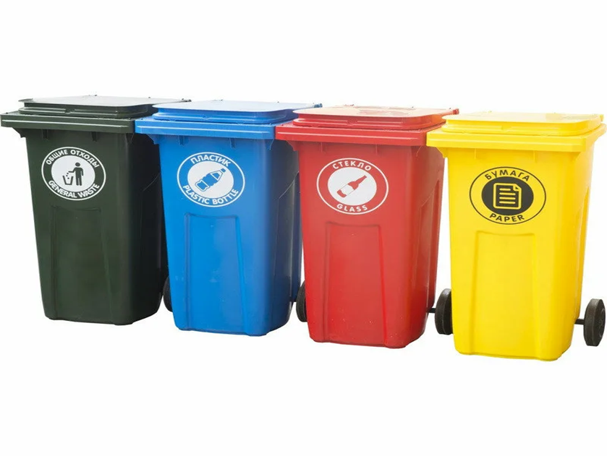
Какие бывают контейнеры?
В зеленые контейнеры выбрасывается стекло.
В синие – макулатура.
Черный бак для органики и смешанных.
Красный – для перерабатываемого мусора.
Оранжевый – пластик.
Желтый – картон.

Slide 13
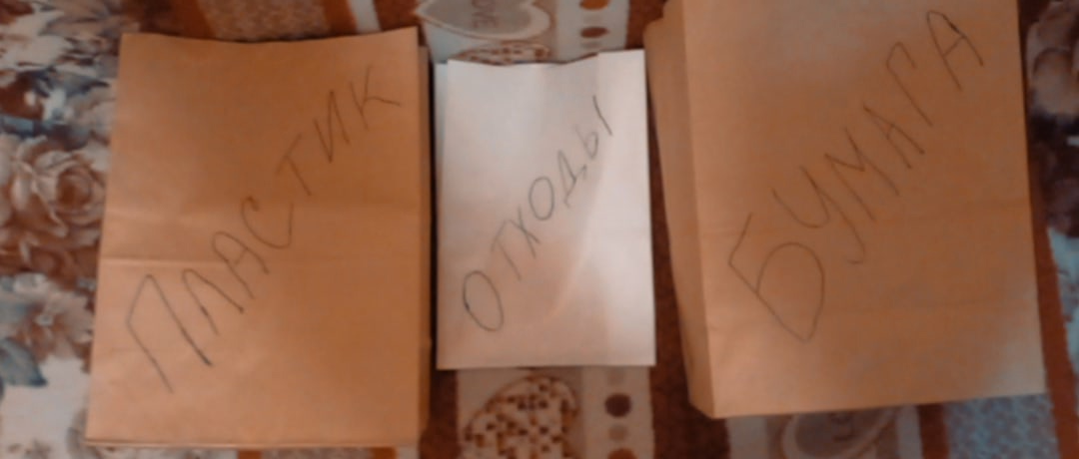
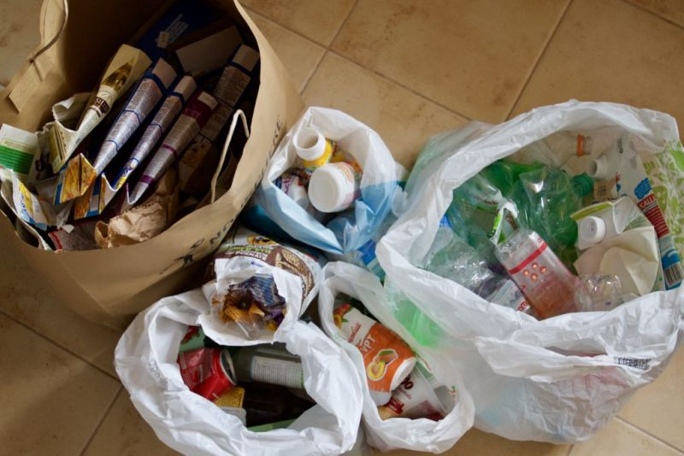
Наш эксперимент

Slide 14
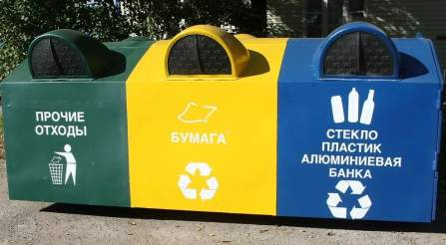
Рекомендации каждому гражданину России
Чтобы сократить количество отходов необходимо:
– Не брать лишних бумажных и целлофановых мешков в магазине или использовать их повторно.
- Писать и рисовать на обеих сторонах бумаги.
- Стараться покупать напитки в бутылках, которые можно сдать.
- Не покупать больше, чем может понадобиться.
Уметь выбрасывать мусор:
- Дома мусор выбрасывать в мусорный мешок.
- Ведро должно обязательно закрываться крышкой, т.к. отходы могут быть токсичны.
- Выбрасываемый мусор плотно закрыть, чтобы не рассыпался по дороге.
- Выбрасывать мусор в специально отведённые места.
- Мелкий мусор на улице выбрасывать только в урны.
Вторично использовать отходы:
- Одежду, которую мы носим можно отдать нуждающимся.
- Не выбрасывать старые игрушки, книги: они могут кому-то понадобиться. Можно отдать в детские дома, интернаты, садики, библиотеки.
- Если есть садовый участок, используй пищевые отходы для приготовления удобрений.
- Обязательно участвуй в сборе макулатуры.
- Активно включайся в раздельный сбор мусора, если он организован в вашем населенном пункте.

Slide 15

Вывод

Slide 16


